Slide 1
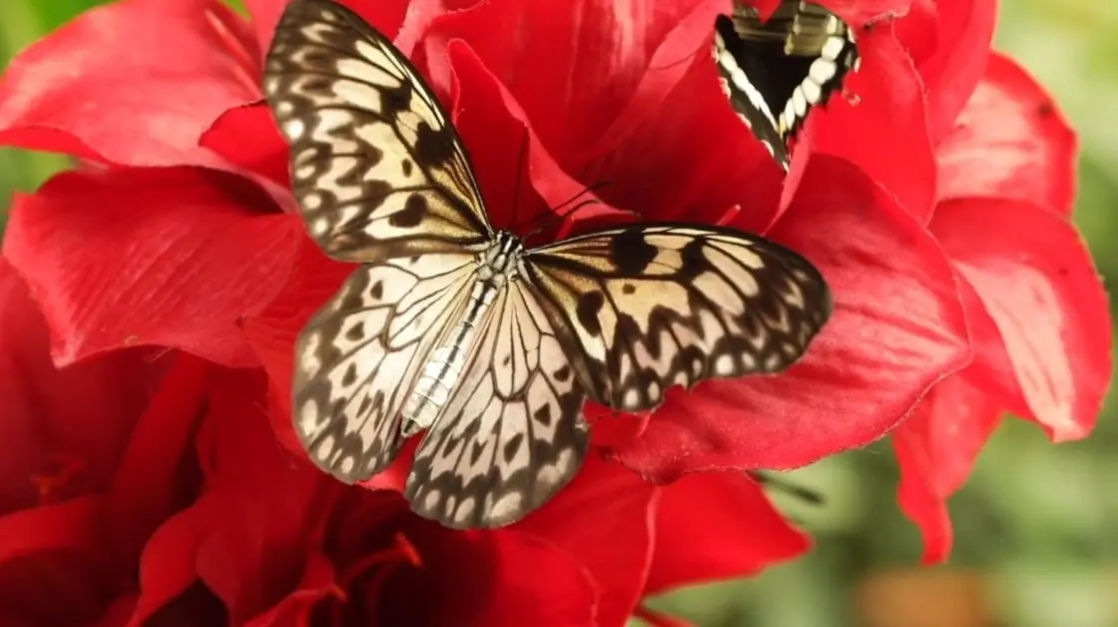
IL CICLO VITALE DELLA FARFALLA

Slide 2
Il processo attraverso il quale la farfalla nasce, si sviluppa e si trasforma da bruco in insetto, viene chiamato:
METAFORFOSI

Slide 3
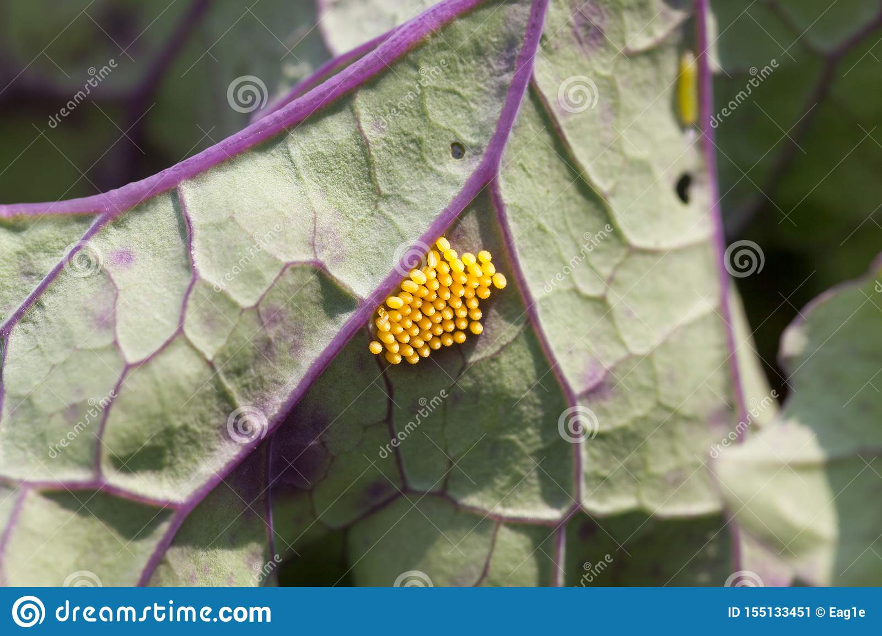
La farfalla, come tutti gli altri insetti, depone le uova.

Slide 4
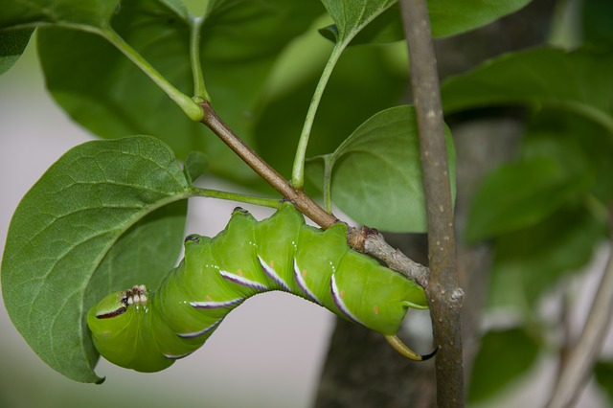
Dall’uovo nasce una LARVA che, crescendo, cambia più volte la pelle diventando un bruco vorace (affamato) che mangia molte foglie.

Slide 5
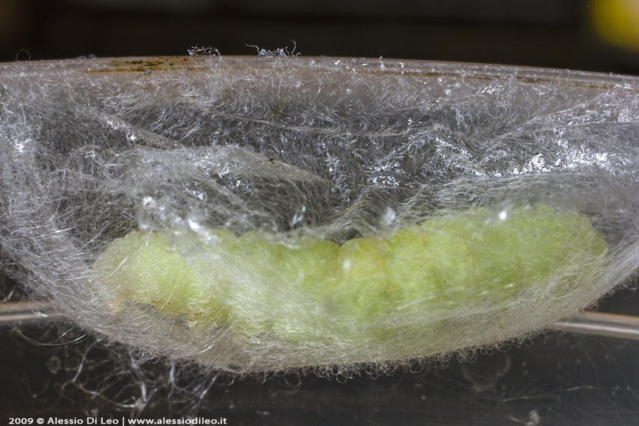
Il BRUCO, diventato cicciottello, smette di mangiare e si costruisce un mantello protettivo
(BOZZOLO) e cade in un sonno profondo.

Slide 6
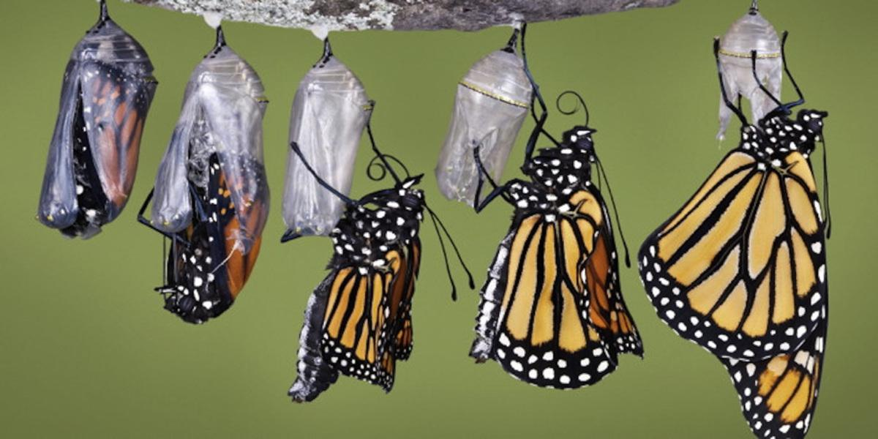
Dopo un po’ di tempo, il bruco all’interno del BOZZOLO, si trasforma in CRISALIDE.
Trasformatasi poi in FARFALLA, rompe il bozzolo ed esce dal guscio in cui si era avvolta.

Slide 7
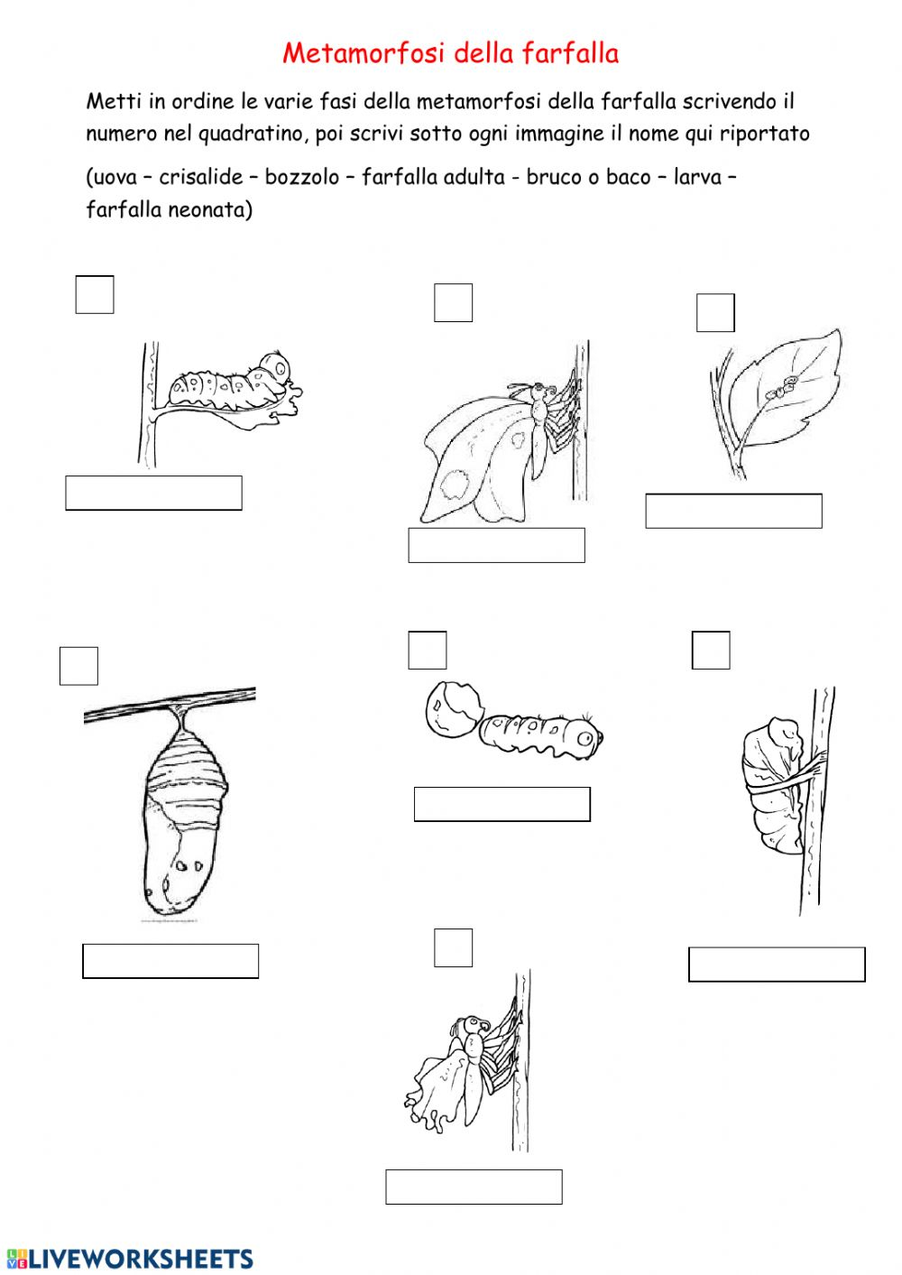
COMPLETA!!!

Slide 8
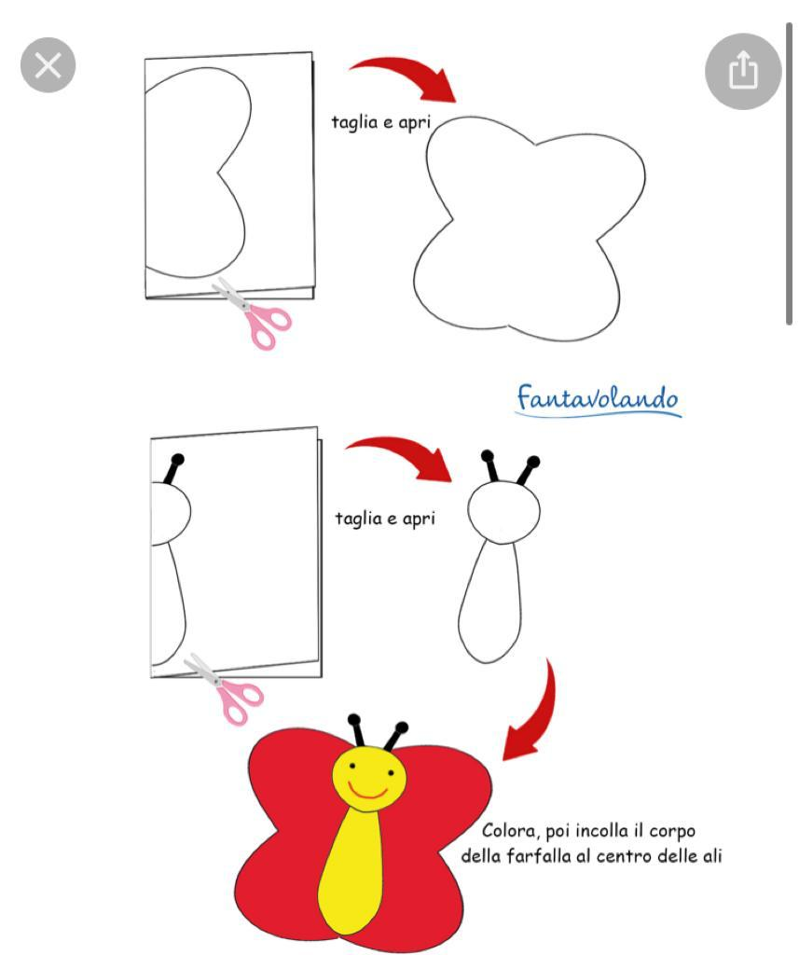
COSTRUISCI!!!

Slide 9
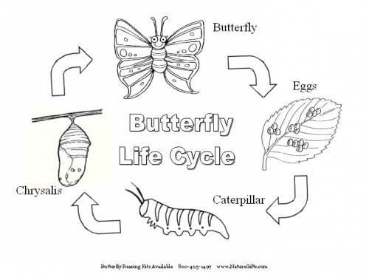
CLIL DI SCIENZE
COLORA!!!

